Slide 1
9. Chat és App
Egészséges életmód
Notes:
A háttér-információkat lásd a tanulmányban!

Slide 2
Chat és App
Bemelegítés
Notes:
Bemelegítés
Minden lány válasszon egyet az alábbi két kérdés közül! Mindenki válaszoljon rá! Ha egy tini nem akar, nem baj, menjünk tovább. Köszönjük meg mindenkinek, aki válaszolt! Kérdezzünk rá, miért azt a kérdést választotta?
1.Inkább az internetet nem használnám soha többé, vagy a TV-t? 2. A mobiltelefont vagy inkább az e-mail-t tudnám örökre nélkülözni?
Képzeljük el Wi-Fi nélkül az életet!
Hagyjuk a tiniket kis csoportokban megbeszélni ezt a kérdést!
Közösen, nagy csoportban vonjuk le a következtetéseket.

Slide 3
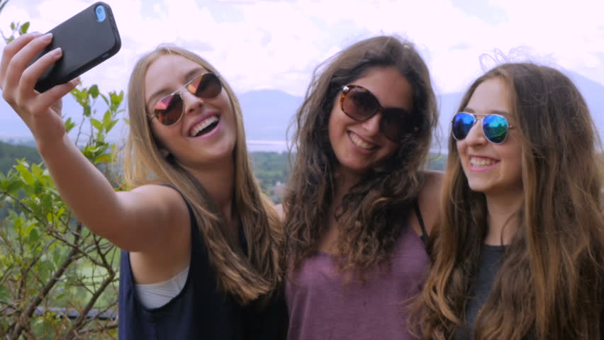
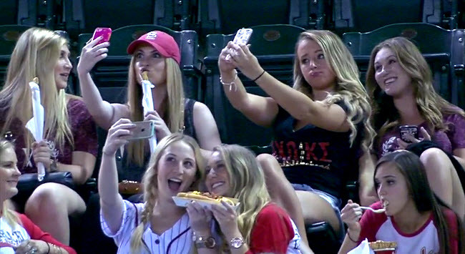
Chat és App
Notes:
Túl sok a jóból?
Igen, sok időt töltünk a közösségi médiával. Akár percenként is ellenőrizzük telefonunkon, hogy hányan kedvelték legutóbbi FB posztunkat. De vajon függők vagyunk? És ha igen, vajon olyan nagy ügy?
Hat kérdés! Minden lánynak adjuk oda mindegyiket! (lásd a következő, kissé módosított listát!)
A kérdések Roberts-től származnak. Roberts a mobiltelefon-függőség témájában végzett nemzetközi kutatásáról ismert. Azt vizsgálja, hogyan hatnak a technológiai újdonságok (leginkább a mobiltelefon) az emberi kapcsolatokra és a stressz-szintre. A Túl sok a jóból: vajon mobiltelefon-függő vagy? (Too Much of a Good Thing: Are you Addicted to your Smartphone?") című könyv szerzője.
Roberts magyarázata szerint az anyag-és magatartásfüggőségnek hat jellemzője van: fontosság, eufória, tolerancia, konfliktus, elvonási tünetek és visszaesés. Hat kérdést és állítást ad, melyek alapján megállapíthatjuk az egyes összetevők mennyire jellemzőek ránk, és segítenek megérteni, hogy a közösségi média-használati szokásaink függőségnek számítanak-e.
1. Jelentőség:
Szervesen hozzátartozik mindennapi életedhez a közösségi média?
Egész nap, folyamatosan használom a következőket, vagy valamelyiket: Twitter, Facebook, Snapchat, WhatsApp, Instagram or Pinterest.
2. Eufória:
Hangulatod javítására, örömszerzésre használod napközben a közösségi médiát?
Akkor használom, ha egyedül vagyok, vagy unatkozom.
3. Tolerancia:
Több időre van szükséged a közösségi médián a „pezsgéshez”?
Azon kapom magam, hogy egyre többet használom.
4. Elvonási tünetek:
Feszült leszel, ha nem lehetsz online?
Attól tartok, kimaradok valami fontosból, ha nem figyelem folyamatosan. a.
5. Konfliktus:
Okozott már gondot a közösségi média-használatod?
Voltak már konfliktusaim a barátaimmal. Előfordult, hogy zavartak tanítás, vagy munka közben.
6. Visszaesés:
Megpróbáltad már csökkenteni az online töltött időt, de nem sikerült?
Próbáltam már, de nem tartott sokáig.
„Ha három, vagy több kérdésre igennel feleltél, újra kell gondolnod a közösségi médiához fűződő viszonyodat! – mondja Roberts – de túlzottan azért ne ess kétségbe, még mindig van remény!”
Roberts szerint meg tudjuk akadályozni, hogy a közösségi média magához ragadja életünk irányítását. A trükkje, hogy megtaláljunk azt a digitális pontot, ahol még mindig kapcsolatban állunk, de jut időnk a valóban fontos dolgokra is.
„A boldog és értelmes élet megőrzésének te, a kapcsolataid és a közösséged vagytok az alapkövei. – állítja – pontosan ezek szenvednek elsőként hiányt, amikor kibillensz az egyensúlyból.”
Az idézetek forrása: MLA APA Chicago
Baylor University. "Are you addicted to social media? Six questions." ScienceDaily. ScienceDaily, 27 October 2016. www.sciencedaily.com/releases/2016/10/161027115714.htm
A való világ
Mi a különbség a valódi barátok és a közösségi médiában gyűjtött „barátaink” között?
Készítsünk listát! Írjuk fel a táblára, vagy egy nagyméretű papírlapra! Egészítsük ki a fent említett összetevőket!
Ezután osszuk kisebb csoportokra a lányokat és tegyük fel nekik a következő kérdéseket!
Milyen lenne számodra egy igazi barát(nő)?
Hány jó barátod van?
Mitől jó szerinted egy barátság?
Mi a különbség egy barát és egy jó ismerős között?
Az internetes „barátaink” vajon igazi barátok, vagy inkább csak jó ismerősök?
Mi számít igazán?
Következtetés: A lényeg, hogy mi igazi, és mi számít igazán az életben, a kapcsolatokban és a barátságban.
AZ online „barátok”, vagy „követők” nem mindig jó barátok, még csak nem is közeli ismerősök. Ezért legyünk nagyon körültekintők, mit osztunk meg nyilvánosan online.
Jó dolog népszerűnek lenni a közösségi médiában, de hagyjunk időt a fontosabb dolgokra! Tudjuk, mennyire fontosak a jó barátok, szánjunk ezért rájuk több időt! Az igazi barátság nagyon értékes és fontos. A való élet valódi kapcsolatai a legértékesebbek.
„Gondold meg kétszer, mielőtt egyszer posztolsz!”
Sok mindent megosztasz, de vajon mindent megoszthatsz?
Mi az, amit jobb nem megosztani a Facebook-on, WhatsApp-on?
Ha már idősebb vagy és állást keresel, a Facebook-on is kereshetnek fényképet rólad. Megnézik, ki vagy, milyen címkéid vannak.
Vigyázz, milyen információkat osztasz meg! Amit egyszer kitettél, az soha többé nem távolítható el!
Javasoljuk a szülőknek, hogy olyan szerződést kössenek, miszerint nem jelenik meg minden az internete. Engedjük a szülőknek a privát szférát ellenőrizni. legyen privát előfizetésünk!
Internetes zaklatás -
A zaklatás, megfélemlítés azért folytatódik, mert az érintettek nem reagálnak (megfelelően). Hatalmas befolyással bírnak, akik „semmit” sem tesznek. Amikor azt mondják: „Ugyan, mi nem csináljuk, meg is fog szűnni!” A zaklatás mindig is létezett, de hogy folytatódik-e az rajtunk is múlik!
Ne keveredj másokról szóló negatív beszélgetésbe a WhatsApp-on! Ha szükséges, kérj segítséget szüleidtől, vagy tanáraidtól!
Észrevettél valakiről egy meztelen fotót? Ne csinálj semmit vele! Segíthetsz az illetőnek, ha nem terjeszted tovább. Szólj egy tanárnak, a szüleidnek és a rendőrségnek!
Választhatunk a következő videók közül:
Kisfilm a közösségi média oldalak használatának kockázatairól.
https://www.youtube.com/watch?v=T9DzSQv7piI
Videó arról, mit tegyünk, és mit ne tegyünk az interneten.
https://www.youtube.com/watch?v=hqezbib5qpQ
Valóban élhetsz „magánéletet” online?
https://www.youtube.com/watch?v=-e98hxHZiTg
Videó arról, milyen könnyű az adathalászat.
https://www.youtube.com/watch?v=ZXTAhNMX0tA
Pötyögés a legjobb barátnőddel
A sexting és a zaklatás megvitatása után lazítsunk egy kicsit!
Készítsünk pillanatfelvételt a legjobb barátnőinkkel!
Ügyeljünk, hogy senki se maradjon ki!
Nevessünk a grimaszokon és örüljünk a barátságnak!

Slide 4
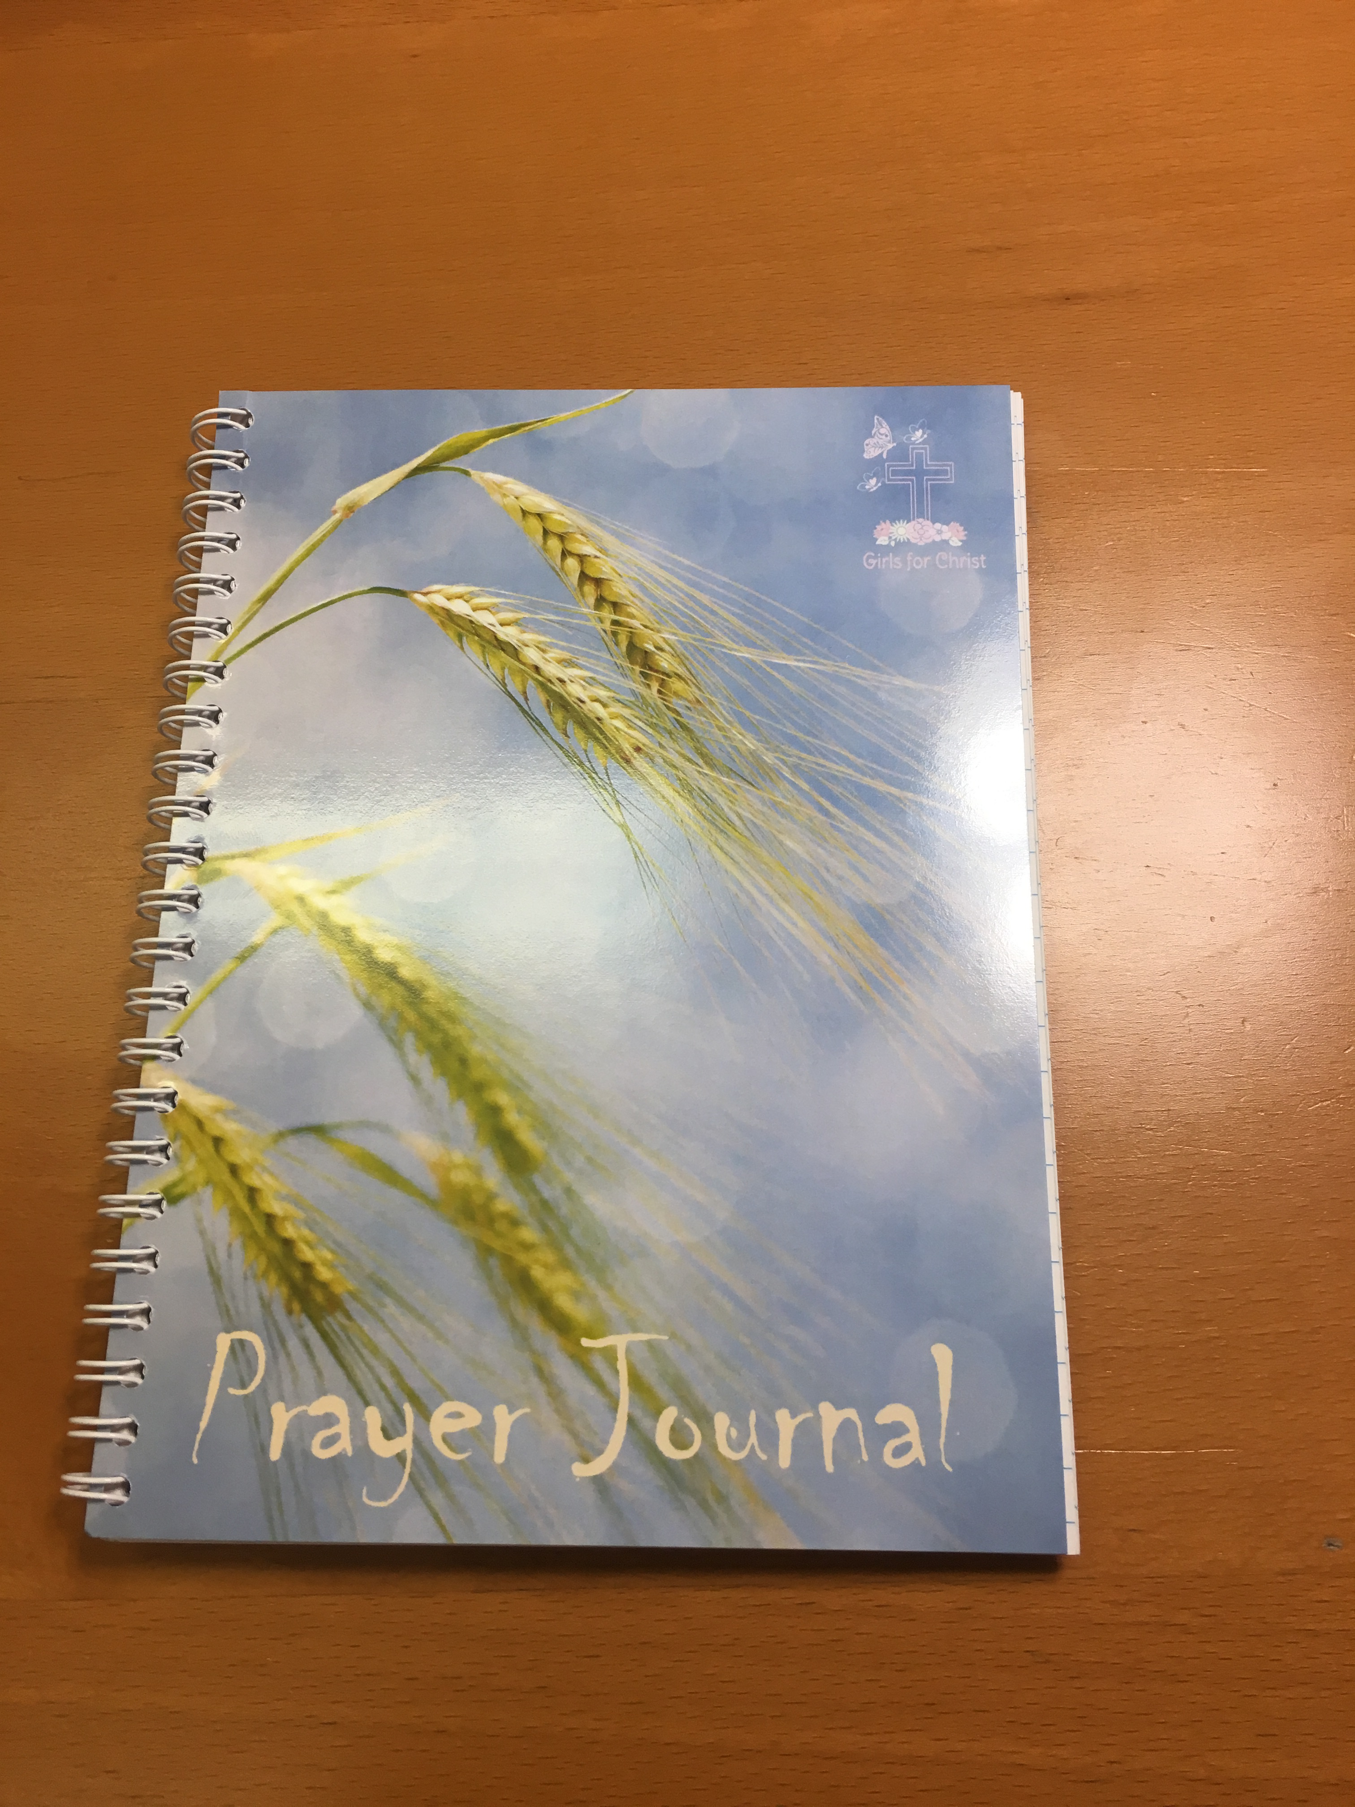
Chat és App
Naplóbejegyzés
Notes:
Naplóbejegyzés
Szeretnél fogadalmat tenni a mobiltelefonod használatával kapcsolatban? Szeretnél változtatni?
Írd le, mit szeretnél megvalósítani!
Ajándékkártya: lásd a segédanyagoknál

Slide 5
Chat és App
Imádság
Notes:
Imádság
Kegyelmes mennyei Atyánk!
Köszönjük az internet és a közösségi média jó ajándékát. Általuk alkothatunk, kommunikálhatunk, tanulhatunk és dicsőíthetünk Téged. Köszönjük, hogy annyiféleképpen megáldod világunkat, és az internet által megkönnyíted életünket. Áldunk a kreativitás és a munka jó ajándékáért. Köszönjük, hogy online is közvetíthetjük a Te szépségedet.
Azért imádkozunk, hogy az evangélium üzenete Krisztus dicsőségét hirdetve mindenhová eljusson az internet és a közösségi média segítségével, és e generáció minden tagját elérje Krisztus megmentő üzenetével.
Bevallom, hogy bűnös szívemet rabul ejtik a technológia közömbös eszközei és bűnös módon bálványimádásra használom őket. Bevallom, kapzsi és rosszra vágyó szívemet időnként túl könnyen elvarázsolja olyasmi, ami nem a Te jó és tökéletes akaratod az életemre.
Arra kérlek, segíts elkerülni a technológia nemkívánatos következményeit, mint például a szerkentyűk bálványozása. Kérlek, óvj meg, hogy elvonjanak azoktól, akiket szeretni rendeltél.
Alázatosan kérlek, add, hogy ne vágyakozzak saját királyság kiépítésére a közösségi oldalakon, hanem a Te országod bemutatására. Ne legyek a bűn rabszolgája, hanem az igazlelkűségé. Add, hogy szívem a gonosz vágyaktól megszabadulva a hit, szeretet és békesség tiszta szíve legyen.
Arra kérlek, Atyám segíts gyümölcsöző, termékeny életet élnem Krisztusért, és akkor az internet Krisztus hívását közvetítő munkám segítője lesz.
Kérlek, adjál megelégedettséget, önfegyelmet és szabadulást a divatikonok csodálatától. Segíts, kérlek bölcsen megválogatni gondolataimat, szavaimat és bölcsen megítélni mások tetteit.
Beszédem bárcsak építene másokat, és a Megváltóra irányítaná figyelmüket, mindig az Ő kegyelmét és igazságát közvetítve.
Bárcsak a Megváltó szerető, mélységes gondoskodásáról szólna minden online kommunikációm, szavaim és tetteim az Ő szeretetét tükröznék.
Bárcsak az idő és energiagazdálkodásom is a mindenek Teremtőjére mutatna, az Ő bölcs és nagylelkű szívét bemutatva!
Bárcsak az interneten és a közösségi média oldalain töltött időm is egyre jobban elmélyítené a Szentlélekkel való közösségemet, a testté lett Ige és az Ő írott igéje iránti szeretetemet.
Add, hogy szemeim az örökkévalóságra nézzenek, hogy midig tudatában legyek, ez az élet csak pára. Az örök élet pedig Jézus Krisztusban található.
Add, hogy szívem mindig Téged dicsőítsen és minden online bejegyzésem Jézus Krisztust közvetítse.
Krisztus növekedjen mindenben és én legyek egyre kisebb.
Jézus nevében, ÁMEN.
Forrás: http://www.kevinhalloran.net/social-media-prayer/

